Slide 1
Firma de convenio entre
el Gobierno de Córdoba
y la Organización Panamericana de la Salud
27 de marzo 2023

Slide 2
Objetivo del convenio
Cooperación en el diseño e implementación de estrategias de acuerdo a las prioridades estratégicas de OPS en Argentina:
Fortalecimiento de la capacidad institucional y el uso de información para la gestión e investigación en salud.
Fortalecimiento de modelos de gestión basados en atención primaria de la salud con el enfoque de redes integradas e integrales de servicios de salud.
La implementación de modelos de financiamiento y gestión del sistema basadas en resultados sanitarios
El fortalecimiento de las estrategias de vigilancia para enfermedades transmisibles y no transmisibles
Profundizar el trabajo en salud con perspectiva de género y la eliminación de todo tipo de violencias.

Slide 3
Líneas de cuidado priorizadas
Control y cuidado de las personas gestantes
Cuidado de niños y niñas hasta los 1000 días
Prevención y tratamiento de las ITS
Control y seguimiento de personas con diabetes e hipertensión arterial esencial
Tamizaje de cánceres (CCU, mamas, colorrectal)
Modelos de atención en redes con población a cargo; modelos de financiamiento mixto con prestaciones y desempeños; modelos de gestión basados en información, resultados y participación.

Slide 4
Programas e iniciativas
que se insertan en estas líneas
Programa de protección
de la embarazada y su bebé
Acceso a controles de embarazo - turnos protegidos
Asignación provincial por embarazo
Boleto de transporte
Leche entera fortificada para la persona gestante
Seguimiento de salud de niños y niñas hasta los 3 años. 98.005 niños y niñas en seguimiento con cobertura pública exclusiva
Entrega de ajuar
Creado en 2016
Más de 48.000 beneficiarias
Actualmente, están bajo programa 7876 personas gestantes, que representan el 88% de las personas gestantes con cobertura pública exclusiva de toda la provincia.

Slide 5
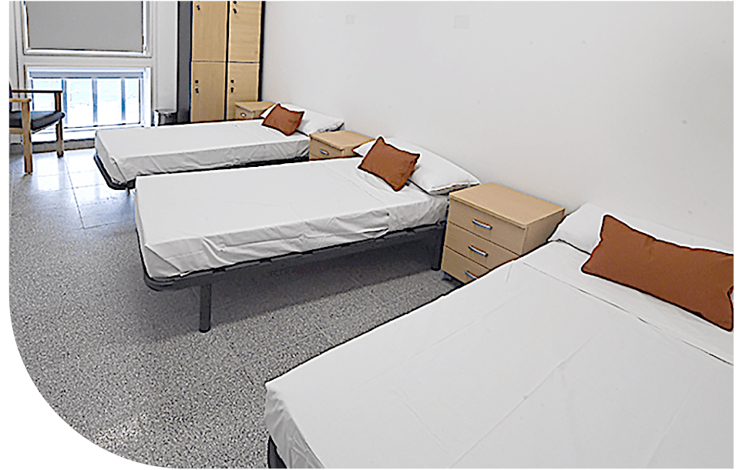
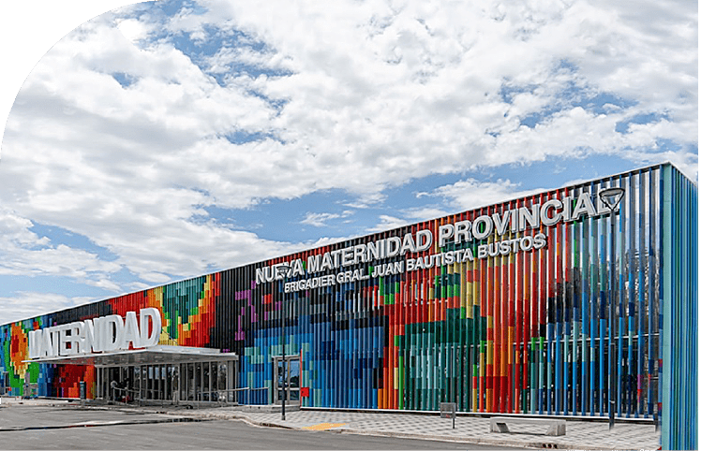
Programas e iniciativas
que se insertan en estas líneas
Programa de Maternidades seguras
y centradas en la familia
Impulsado por Unicef, fue luego incorporado como Programa provincial
3 residencias de madres
Parto respetado - hora de oro
Promueve la atención humanizada, centrada en los derechos de la persona gestante y el recién nacido, que contribuya a reducir la morbilidad y mortalidad materna y neonatal en nuestra provincia
Prioriza la lactancia materna
Bancos de leche humana

Slide 6
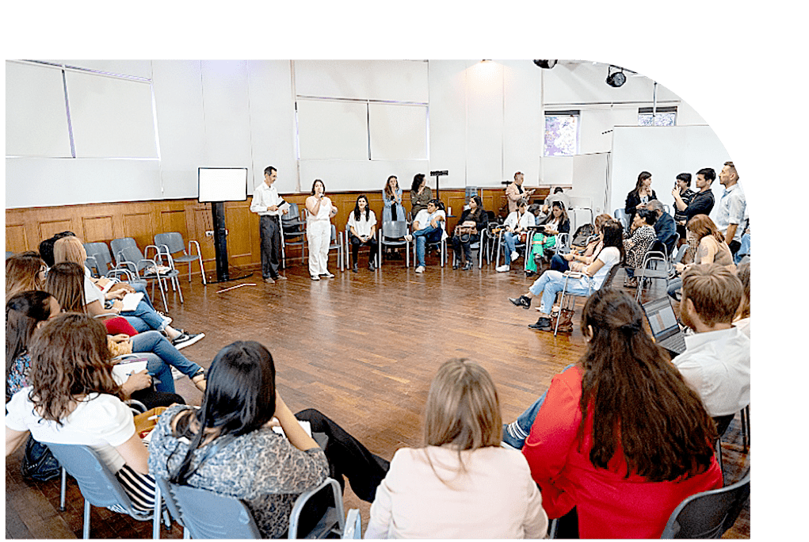
Programas e iniciativas
que se insertan en estas líneas
Programa de salud integral en las adolescencias y juventudes
Red de 37 efectores de salud
49.763 consultas registradas
5 encuentros de participación juvenil, con 130 participantes
17 capacitaciones para profesionales, con 607 asistentes

Slide 7
Programas e iniciativas
que se insertan en estas líneas
Programa de salud sexual
Distribución de anticonceptivos a 450 centros
Promedio de 2.900 prácticas de ligaduras tubarias al año
Distribución de tratamientos de hormonización en 12 efectores
Acceso a IVE en 181 efectores, con 5.100 tratamientos realizados durante el 2022 en toda la provincia.

Slide 8
Programas e iniciativas que se insertan en estas líneas
Estrategias
Consultorio y centro de testeo en la casa AMMAR, ATTA.
Capacitación a los equipos de salud.
16 centros con atención integral
a personas LGBTTTIQ+
Acompañamiento en espacios no convencionales.

Slide 9
Programas e iniciativas que se insertan en estas líneas
Programa de prevención del cáncer de cuello de útero
Circuitos de salud de la mujer
134 efectores durante todo el año
14 campañas durante 2022
>6000 pruebas realizadas por año
Incorporación de la prueba de VPH
Auto-toma
54 circuitos en centros de salud provinciales y municipales
Todos los estudios en un solo día

Slide 10
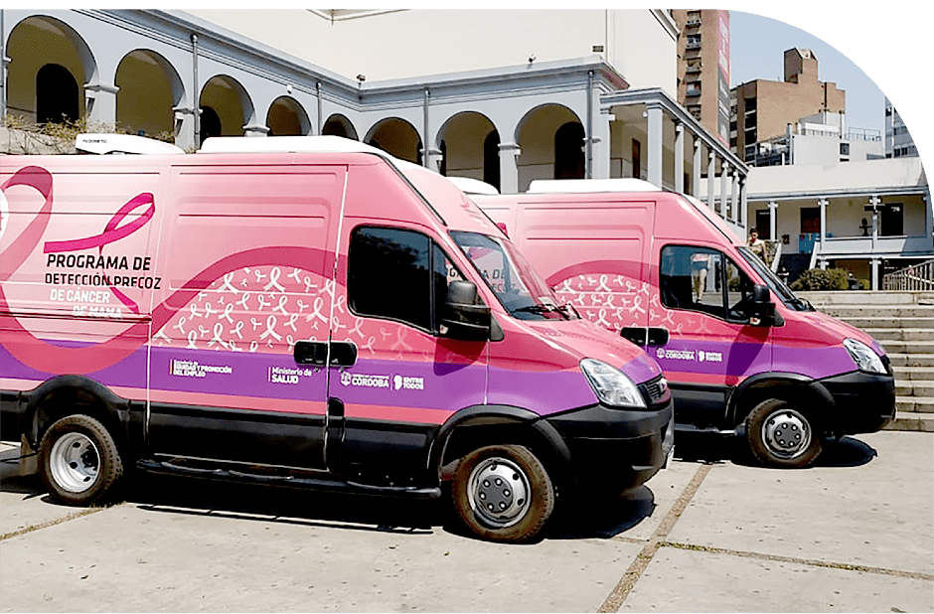
Programas e iniciativas que se insertan en estas líneas
Programa de prevención del cáncer de mama
8115 mamografías realizadas en el último año
4 mamógrafos móviles que visitaron 44 localidades
19 mamógrafos fijos en hospitales

Slide 11
Programas e iniciativas
que se insertan en estas líneas
ABORDAJE TERRITORIAL DE LAS ITS
EN LA CIUDAD DE CÓRDOBA
Una mirada en números de las actividades de testeo extramuros
De VIH, Sífilis y Hepatitis Virales realizadas en 2022
Programa de VIH/ITS
Tabla 2. Estadística comparativa de resultados para VIH y sífilis
extramuros años 2019,2021 y 2022.
REALIZADOS
TP-SIFILIS
%
VIH (+)
%
Chi² sífilis
Sala de Transmisión Materno Infantil de VIH, sífilis y Chagas congénito
2019
2021
2022
8454
5948
5848
372
470
409
4,4
7,9
7,0
68
68
63
0,8
1,1
1,1
p<0,00001
p>0,05
Tabla 3. Estadísticas globales por tipo de actividades realizadas
en terreno 2022
TIPO DE
ACTIVIDAD
n=
PRUEBAS
REALIZADAS
TP-SIF (+)
%
CHI² SIF
VIH (+)
%
CHI² VIH
BARRIALES
MASIVOS
CEPAT
MATERNANDO
P. CLAVE
TOTAL
114
22
80
8
43
267
1191
1462
2498
58
639
5848
80
84
164
1
80
409
6,7
5,7
6,6
1,7
12,5
7,0
p>0,05
p>0,05
p>0,05
p>0,05
p<0,00001
7
12
30
0
14
63
0,6
0.8
1,2
-
2,2
1,1
p>0,05
p>0,05
p>0,05
N/A
p=0,015

Slide 12
Programas e iniciativas
que se insertan en estas líneas
Red Asistencial de las Adicciones Córdoba (RAAC)
113 centros en toda la provincia y 2 Comunidades Terapéuticas públicas
Espacios de primera escucha y actividades preventivas desplegadas en todo el territorio
Se planea construir un Centro de Mujeres y personas con capacidad
de gestar
Casa del Joven
Institución destinada a adolescencias y juventudes, con programas de abordaje del consumo de sustancias, trastornos de la conducta alimentaria, promoción de la salud mental, talleres culturales, hospital de día, acompañamiento sobre identidad de género e IVE.

Slide 13
Programas e iniciativas
que se insertan en estas líneas
Residencia con especialización en violencia familiar y de género
Revisión de circuitos y protocolos
contra la violencia por motivos
de género
Creada en 2021
58 profesionales en formación actualmente
Protocolo de violencia en residencias médicas
Guía de Atención integral a víctimas de violencias en los servicios públicos de salud

Slide 14
Programas e iniciativas
que se insertan en estas líneas
Puntos Mujer Salud
El Hospital te escucha
Espacios cercanos de orientación y escucha. 152 en toda la provincia.
El próximo paso es abrirlos en los hospitales, ligados a “El Hospital te escucha”
Presencia en 7 hospitales
Comenzó en una Maternidad

Slide 15
Programas e iniciativas
que se insertan en estas líneas
Apross por vos
Pionera con el PROSAVI, también impulsado por Alejandra Vigo
En 2021, actualiza los módulos de cobertura, para adaptarlos a las necesidades actuales
En 2022, se amplía para poner a disposición su red de prestadores también para personas sin obra social
Ley 29796 (“Ley Vigo”)
Se incorpora al Programa Médico Obligatorio la cobertura integral para las personas víctimas de violencia de género.

Slide 16
Toma de decisiones basadas
en la información
Dedomena Monitor de datos que agrupa:
SiSalud
Monitor sanitario / SIGIPSA
SiSalud
Sistema Integral de Gestión Hospitalaria
SIGIPSA
Plataforma informática que utilizan los municipios
y vacunatorios para registrar prácticas de prevención
y promoción de la salud:
Control de niño/a sano/a
Test de VIH y sífilis a personas embarazadas
Ecografías a personas embarazadas
Vacunación

Slide 17
Pagos por cumplimiento de metas sanitarias
Permite a municipios y comunas acreditar el cumplimiento de metas en relación a líneas de cuidado priorizadas:
Objetivos:
Brindar financiamiento a los municipios que alcancen las metas
Fortalecer el primer nivel de atención
Potenciar la rectoría del Ministerio de Salud provincial
Seguimiento de personas embarazadas
Seguimiento de personas con diabetes
3
193
mediciones
municipios cumplieron
en forma plena o parcial
3 mediciones
193 municipios cumplieron en forma plena o parcial
Avance del 17%
con respecto a la primera medición

Slide 18
¡MUCHAS GRACIAS!

